Slide 1

深度学习入门之环境配置
梁浩健
高智能空间计算课题组
2023年06月03日
Notes:
在***处填自己的名字，在日期处更新每次组会的日期。

Slide 2
目录
1. 安装Anaconda
2. 替换镜像源
4. Pycharm安装与配置
3. 虚拟环境创建

Slide 3



深度学习入门之环境安装配置
从Python环境安装到配置再到PyCharm设置与运行，深度学习入门从这里开始~所谓工欲善其事必先利其器，因此接下来首先需要完成的任务就是将后续所要用到的环境进行安装。
总体来说安装过程主要可以分为两大部分：
Python管理环境的安装和配置；
IDE的安装和配置。
Notes:
大家一定要合理规划预测，完成不了的话有锻炼身体机制！

Slide 4
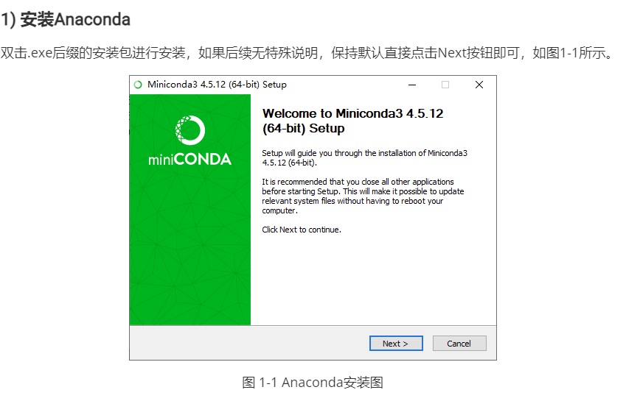
1.安装Anaconda
作为在Python开发中一款优秀的包管理工具，Conda一直以来就有着其独特的优势，尤其是在机器学习和深度学习的开发中。
1.1 Windows环境
首先在官网 [1]下载最新版Windows平台下的Anaconda3安装包，然后再按照如下安装步骤进行即可。

Slide 5
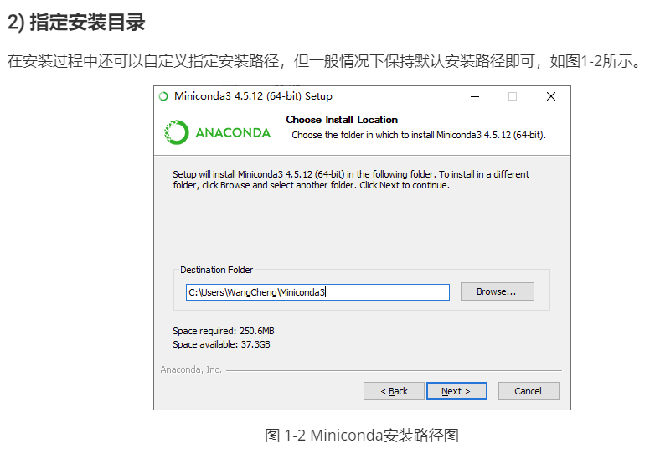
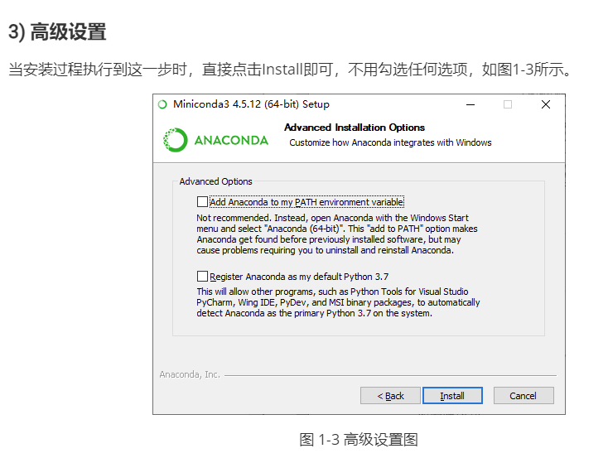
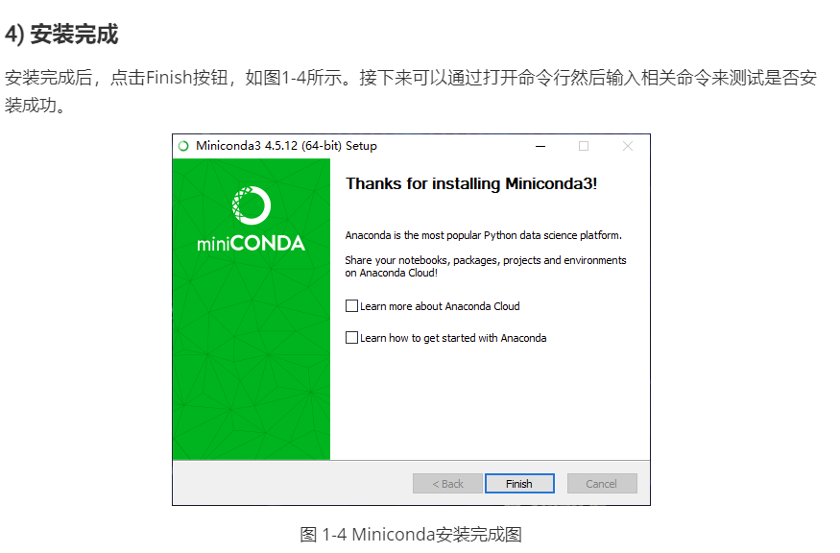
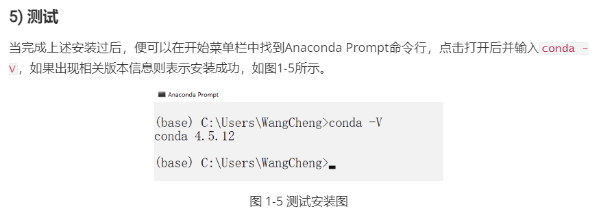
安装流程
Notes:
大家一定要合理规划预测，完成不了的话有锻炼身体机制！

Slide 6
Anaconda与Miniconda
Anaconda与Miniconda：
安装Anaconda的目的主要是为了使用里面的Conda环境管理器，因此这里下载安装的是Miniconda[2]。Anaconda和Miniconda本质上都一样，Anaconda是拓展自Miniconda，里面包含了更多的Python包，因此也比较大。由于需要创建自己的虚拟环境，所以可以下载更加小巧的Miniconda（安装过程完全一样）。
[1] https://www.anaconda.com/distribution/
[2] https://docs.conda.io/en/latest/miniconda.html
参考：https://www.ylkz.life/machinelearning/mlwm/p10443945/
Notes:
大家一定要合理规划预测，完成不了的话有锻炼身体机制！

Slide 7
1.2 Linux环境
1.安装Anaconda
1.2 Linux环境
1) 下载Miniconda
首先，需要在地址[3]中找到对应版本的Miniconda安装包，并复制对应的链接地址；然后，通过Linux中的wget命令来完成安装包的下载（这里以下载最新版本的Miniconda为例），代码如下：
# 下载Miniconda：
wget https://repo.anaconda.com/miniconda/Miniconda3-latest-Linux-x86_64.sh
如果由于网络原因不能完成上述下载过程，也可以从清华大学维护的镜像中[4]找到相应Anaconda的下载地址，然后同样以wget命令来进行下载，代码如下：
# 下载Anaconda：
wget https://mirrors.tuna.tsinghua.edu.cn/anaconda/archive/Anaconda3-5.3.1-Linux-x86_64.sh
[3] https://repo.anaconda.com/miniconda/
[4] https://mirrors.tuna.tsinghua.edu.cn/anaconda/archive/
Notes:
大家一定要合理规划预测，完成不了的话有锻炼身体机制！

Slide 8
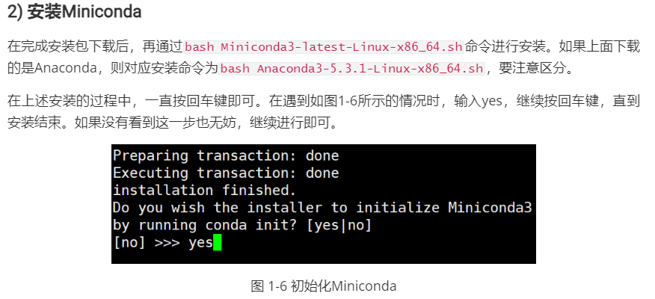
1.2 Linux环境
Linux安装Anaconda
Notes:
大家一定要合理规划预测，完成不了的话有锻炼身体机制！

Slide 9
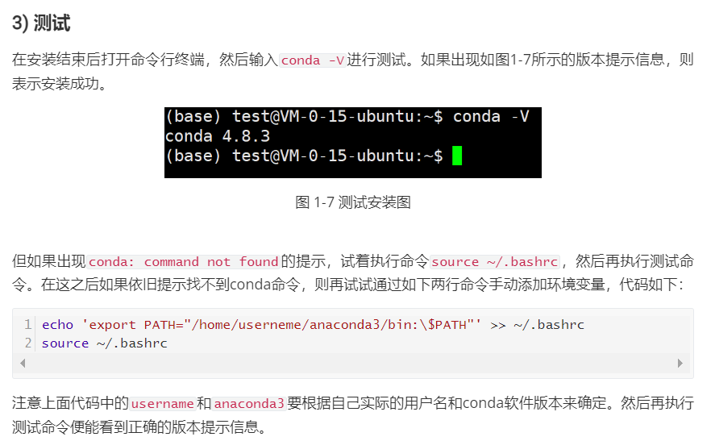
1.2 Linux环境
Linux安装Anaconda
Notes:
大家一定要合理规划预测，完成不了的话有锻炼身体机制！

Slide 10
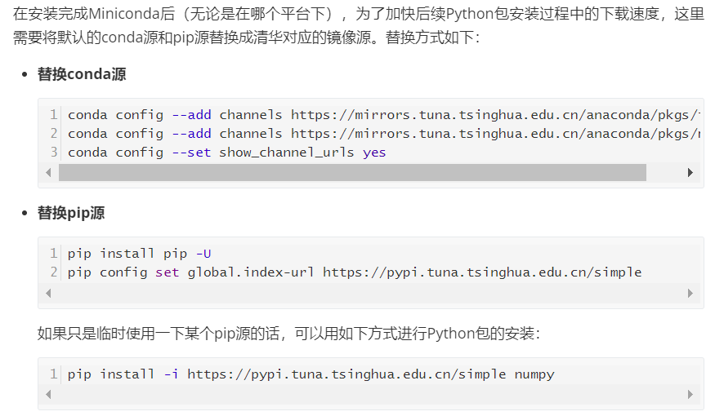
2.替换源
1
conda config --add channels https://mirrors.tuna.tsinghua.edu.cn/anaconda/pkgs/free/
2
conda config --add channels https://mirrors.tuna.tsinghua.edu.cn/anaconda/pkgs/main/
3
conda config --set show_channel_urls yes
Notes:
大家一定要合理规划预测，完成不了的话有锻炼身体机制！

Slide 11
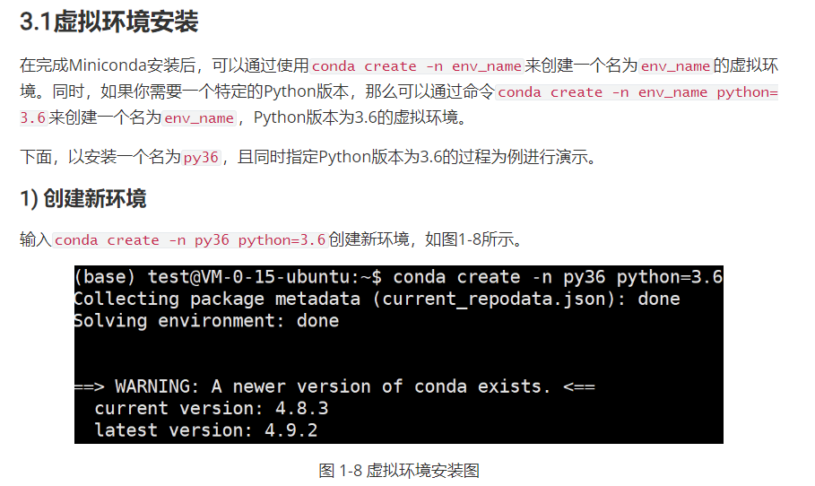
3.Conda环境管理
由于在实际项目开发过程中，可能会根据情况使用到不同版本的Python解释器或者是一些相互不兼容的Python包，例如一个项目依赖的Python版本是3.6而另外一个却是2.7，显然这两者是不能够同时存在于一个环境中。此时，便可以通过Miniconda中的Conda环境管理器来进行方便的创建与管理。接下来，将会依次介绍虚拟环境的安装与使用。
Notes:
大家一定要合理规划预测，完成不了的话有锻炼身体机制！

Slide 12
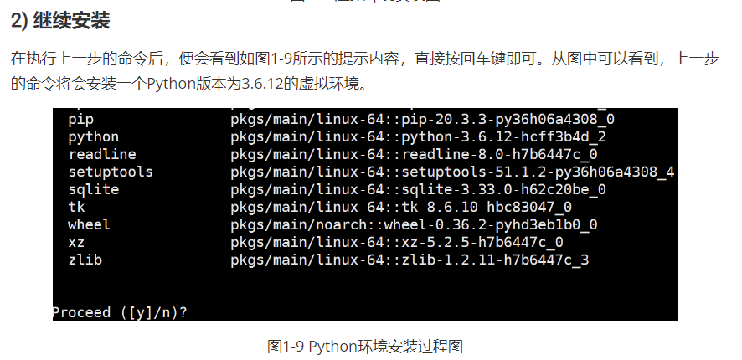
Conda环境管理
Notes:
大家一定要合理规划预测，完成不了的话有锻炼身体机制！

Slide 13
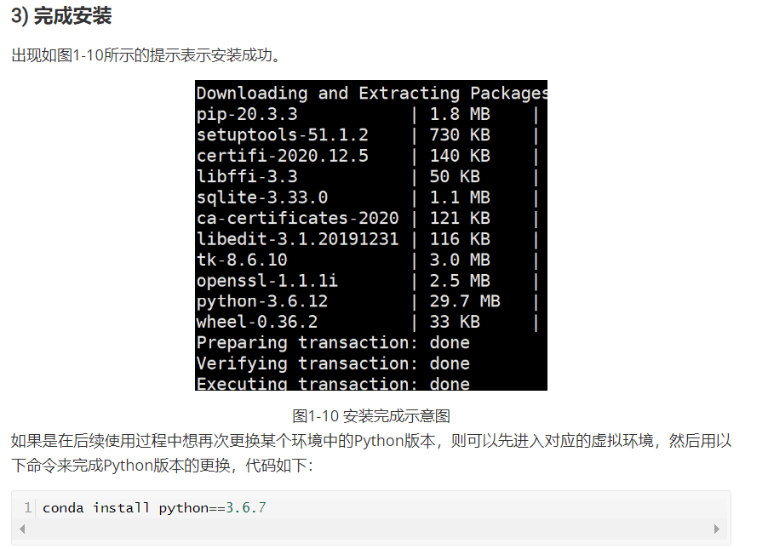
Conda环境管理
Notes:
大家一定要合理规划预测，完成不了的话有锻炼身体机制！

Slide 14
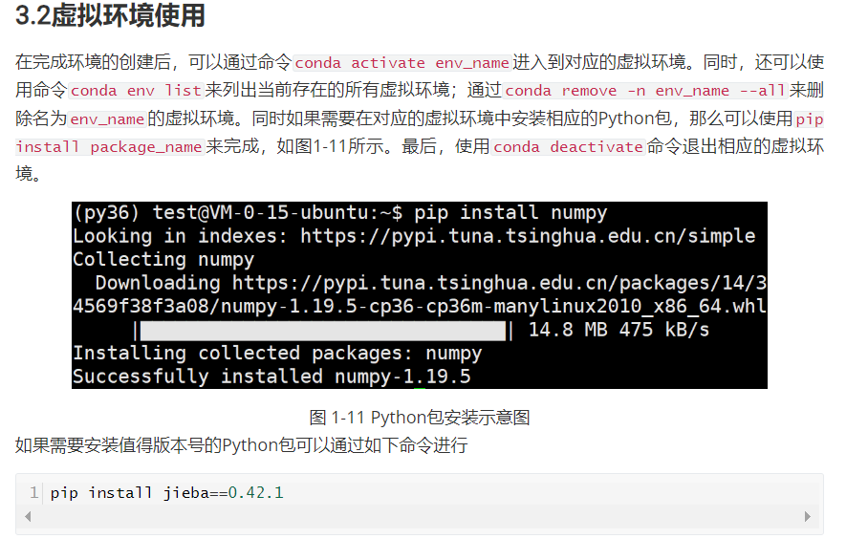
Conda环境管理
Notes:
大家一定要合理规划预测，完成不了的话有锻炼身体机制！

Slide 15
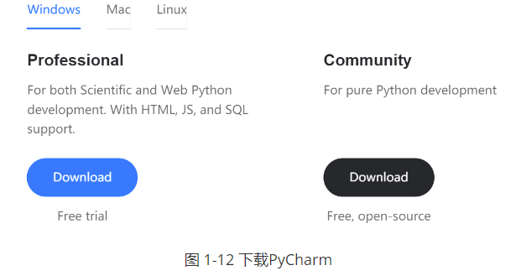
4.Pycharm安装与配置
在Python开发中，最常用的IDE就是PyCharm，从名字也可以看出它是专门为Python开发而设计。首先需要去PyCharm官网[5]下载离线安装包，如图1-12所示。
页面提供了两种版本：专业版和社区版，前者收费后者免费。对于初学者来说社区版的就已经足够了。点击Download按钮，然后等待下载完成。
[5] https://www.jetbrains.com/pycharm/download/#section=windows
Notes:
大家一定要合理规划预测，完成不了的话有锻炼身体机制！

Slide 16
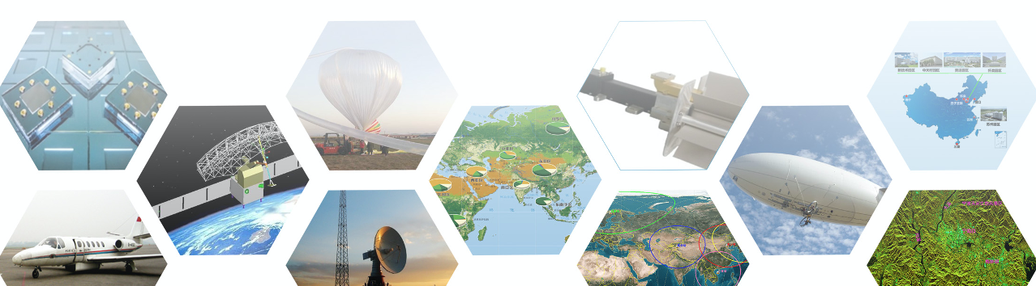
Aerospace Information Research Institute(AIR)
Chinese Academy of Sciences(CAS)
www.aircas.ac.cn
谢谢各位

